Slide 1
M A E S T R O
16조
피아노 참 쉽 조
20123336 김기원 20123396 이동혁 20123417 조성룡

Slide 2
I N D E X
1. 코드리뷰 결과, 지적 사항
2. 구현 방식
3. 코드 설명

Slide 3

지적 사항
연주 점수 산출 방식 개선 필요

Slide 4

구현 방식
1. 연주한 곡을 녹음
미디피아노와 Raspberry Pi를
Midi to USB 케이블로 연결 후
sudo arecordmidi –p 20:0 곡명.mid
명령어를 입력하여 녹음

Slide 5
구현 방식
2. LED 제어
기존 LED를 제어하는 코드를 실행하고
음표, 박자에 맞게 LED를 점등 및 제어

Slide 6
구현 방식
3. 녹음 종료
피아노의 LED제어가 끝나면
sudo pkill –x arecordmidi
명령어로 arecordmidi 프로세스를
종료, 이 순간 녹음도 종료

Slide 7
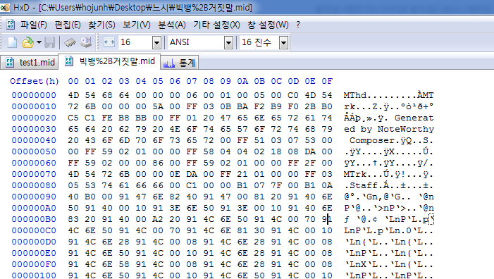
구현 방식
4. 녹음된 연주파일을 Hex파일로 변환.

Slide 8
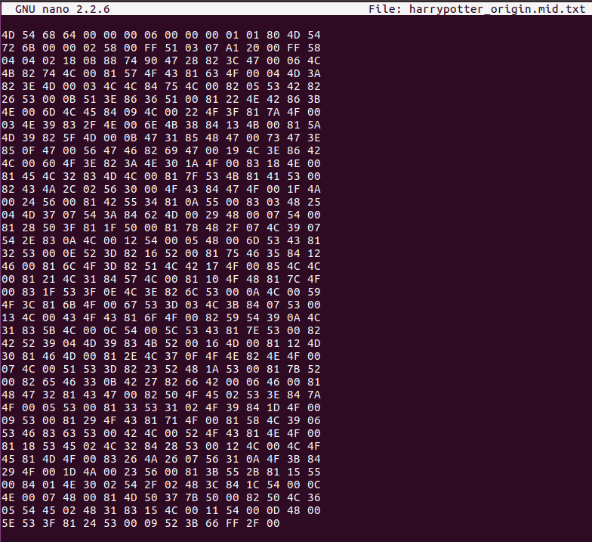
구현 방식

Slide 9
구현 방식
5. Hex파일에서 음표데이터 추출 및 채점
Hex로 변환한 미디파일에서
음표데이터를 추출하여 원곡의 음표와
연주한 곡의 음표를 비교, 점수를 측정한다.

Slide 10
코 드 설 명

Slide 11
THANK YOU

